Slide 1
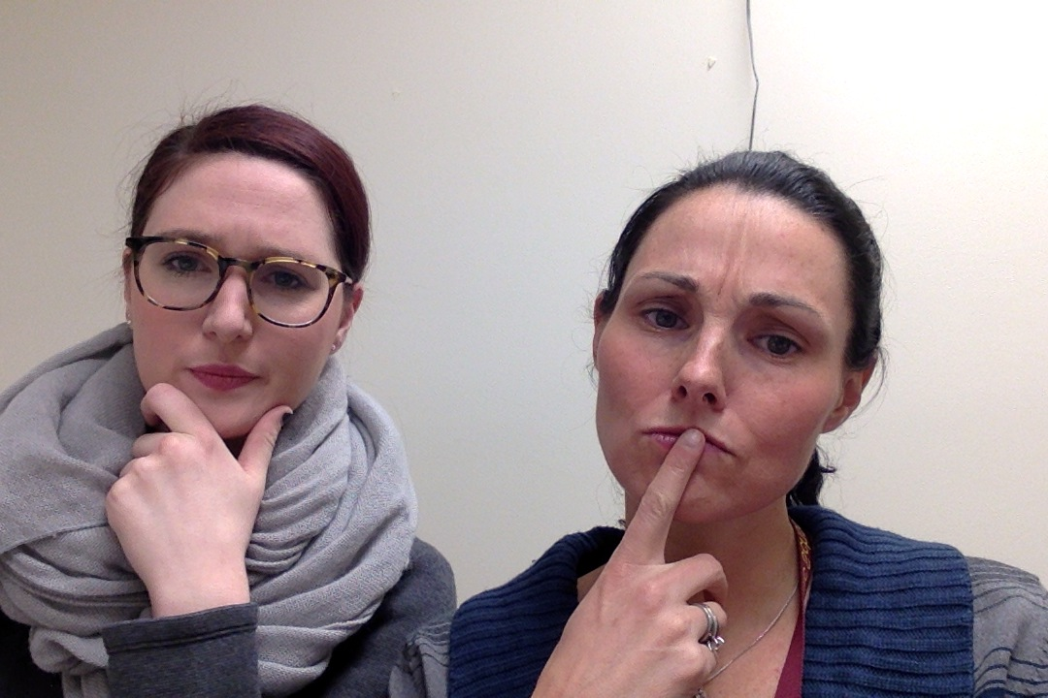
¿Quién soy yo?

Slide 2
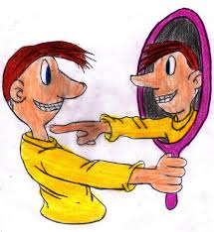
Me llamo …
Escoge una opción…
Soy…
Quiero…
Pienso…
Espero…
Se llama…
Escoge una opción…
Es…
Quiere…
Piensa…
Espera…

Slide 3
Me llamaba …
Escoge una opción…
Era…
Quería…
Pensaba…
Esperaba…
Se llamaba…
Escoge una opción…
Era…
Quería…
Pensaba…
Esperaba…

